Slide 1
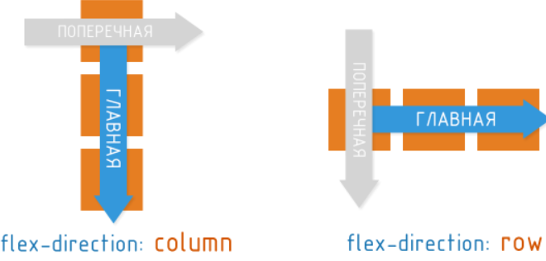
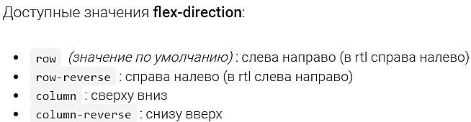
display:flex:
1

Slide 2
justify-content :
justify-content – выравнивание элементов (блоков) по главной оси.
Доступные значения justify-content:
flex-start (значение по умолчанию) : блоки прижаты к началу главной оси;
flex-end: блоки прижаты к концу главной оси
center: блки располагаются в центре главной оси
space-between: первый блок располагается в начале главной оси, последний блок – в конце, все остальные блоки равномерно распределены в оставшемся пространстве.
space-around: все блоки равномерно распределены вдоль главной оси, разделяя все свободное пространство поровну.
2

Slide 3
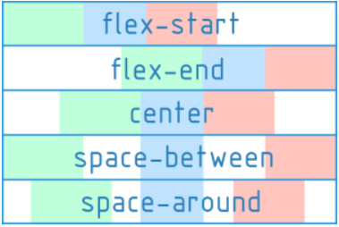
justify-content :
3

Slide 4
align-items:
align-items – выравнивание элементов (блоков) по поперечной оси.
Доступные значения align-items:
flex-start: блоки прижаты к началу поперечной оси
flex-end: блоки прижаты к концу поперечной оси
center: блоки располагаются в центре поперечной оси
baseline: блоки выровнены по их baseline
stretch (значение по умолчанию) : блоки растянуты, занимая все доступное место по поперечной оси, при этом все же учитываются min-width/max-width, если таковые заданы.
4

Slide 5
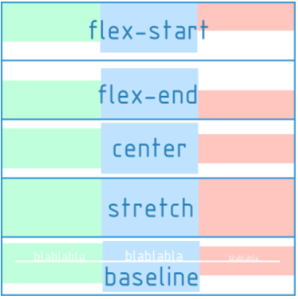
align-items:
5

Slide 6
flex:
flex-wrap задаёт правила вывода flex-элементов — в одну строку или в несколько, с переносом блоков.
6

